Slide 1

República Bolivariana de Venezuela Ministerio del Poder Popular para la Educación Universitaria Universidad Politécnica Territorial de Paría “Luís Mariano Rivera” Programa Nacional de Formación en Informática Carúpano – Estado Sucre.
DESARROLLO DE UN CATALOGO DE PRODUCTOS EN LINEA PARA LA EMPRESA “REPRESENTACIONES JEMARO.C.A.” EN LA CIUDAD DE CARÚPANO, MUNICIPIO BERMÚDEZ, ESTADO SUCRE.
Asesor Metodológico:
Ing. Yetzabeth Mata
Asesor Académico:
Ing. Edward López
Participantes:
Oel Fernández C.I:19.708.706
Carlos Rodríguez C.I:25.097.217
Miguel Malavé C.I:26.422.406
Julio 2017

Slide 2
Contenido:
Introducción:
Problema:
Objetivo general :
Objetivo especifico:
Población:
Muestra:
Justificación e importancia:
Alcances:
Metodología de desarrollo:
Descripción del producto:
Conclusión:
Recomendación:

Slide 3
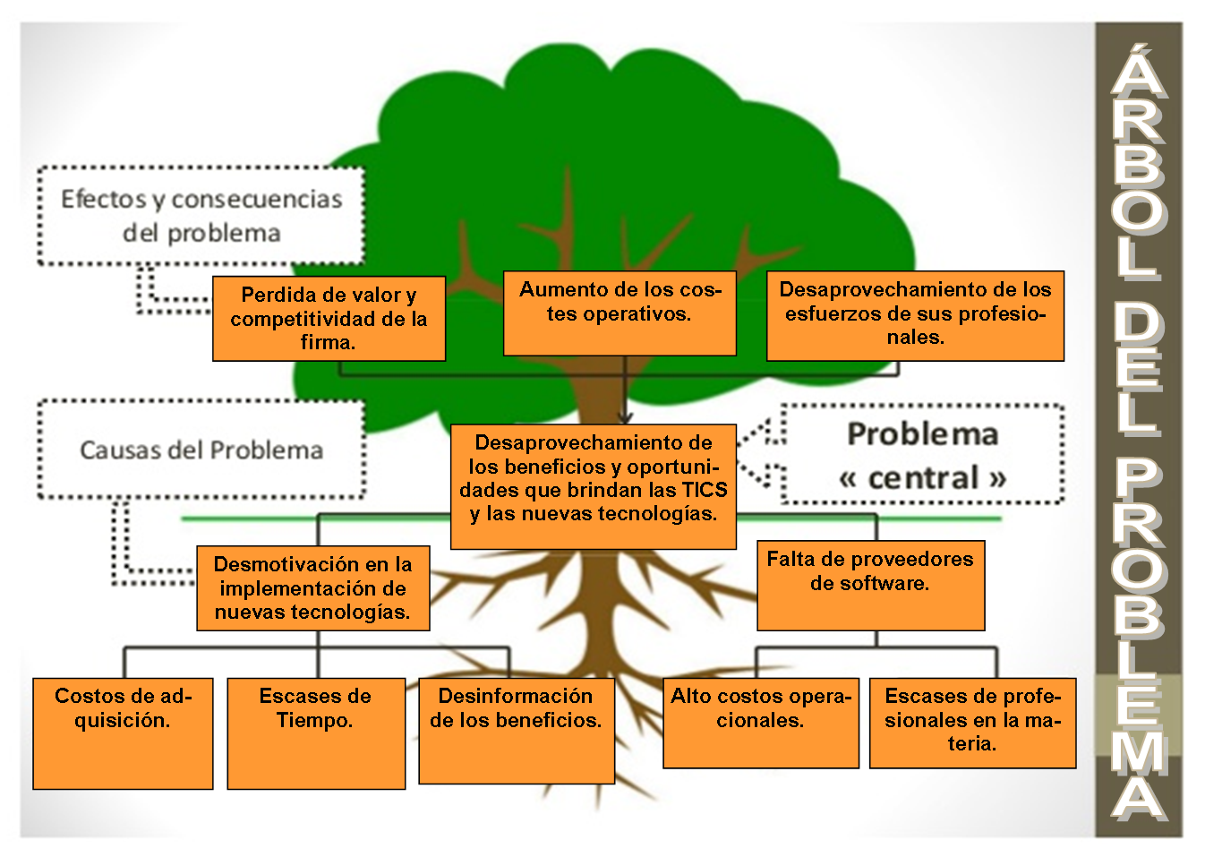
Problema:

Slide 4
Objetivo general:
Desarrollar un catalogo de productos en línea para la empresa “Representaciones Jemaro.C.A” en la ciudad de Carúpano, municipio Bermúdez, estado sucre.

Slide 5
Objetivos específicos:
Definir el dominio de la aplicación, su alcance y el flujo de información.
Identificar los procesos y los requerimientos del sistema para su posterior análisis y estudio.
Diseñar la arquitectura de funcionamiento del sistema y las interfaces, bajo un ambiente amigable y de fácil manejo.
Construir la versión funcional del sistema bajo un patrón Modelo-Vista-Controlador (MVC), que permita su mantenimiento y ampliación futura.
Implementar el sistema desarrollado, a la empresa “Representaciones Jemaro.C.A”.

Slide 6
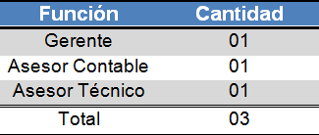
Población:

Slide 7
Contenido:
Introducción.
Problema.
Objetivo general .
Objetivo especifico.
Población.
Muestra.
Justificación e importancia.
Alcances.
Metodología de desarrollo.
Descripción del producto.
Conclusión.
Recomendación.

Slide 8
Metodología de desarrollo:
Faces de la metodología MeRinde:
Inicio
Elaboración
Construcción
Transición

Slide 9
Gracias por su Atención

